Slide 1
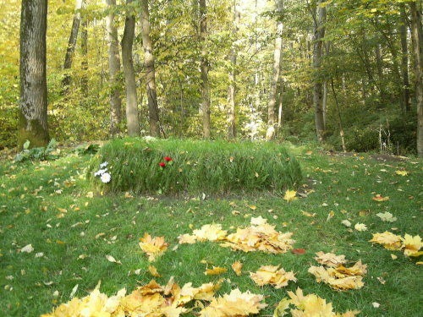

Slide 2
我在俄国所见到的景物再没有比托尔斯泰墓更宏伟、更感人的了。这块将被后代永远怀着敬畏之情朝拜的尊严圣地，远离尘嚣，孤零零地躺在林荫里。他的墓成了世间最美的、给人印象最深刻的、最感人的坟墓。

Slide 3
它只是树林中的一个小小长方形土丘，上面开满鲜花——没有十字架，没有墓碑，没有墓志铭，连托尔斯泰这个名字也没有。这个比谁都感到受自己的声名所累的伟人，就像偶尔被发现的流浪汉、不为人知的士兵那样不留名姓地被人埋葬了。谁都可以踏进他最后的安息地，围在四周的稀疏的木栅栏是不关闭的——保护列夫·托尔斯泰得以安息的没有任何别的东西，唯有人们的敬意；而通常，人们却总是怀着好奇，去破坏伟人墓地的宁静。

Slide 4
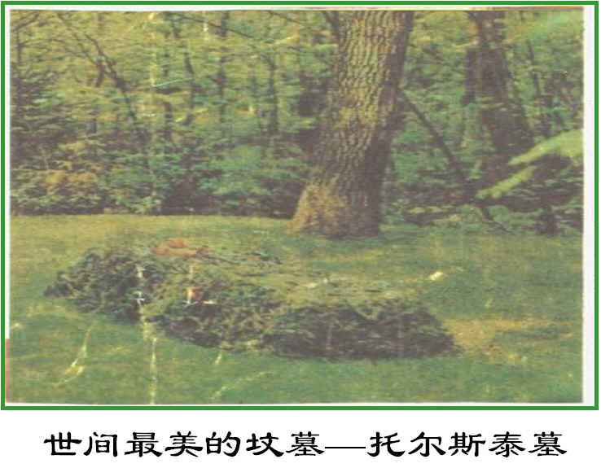
Notes:
本资料来自于资源最齐全的２１世纪教育网www.21cnjy.com

Slide 5
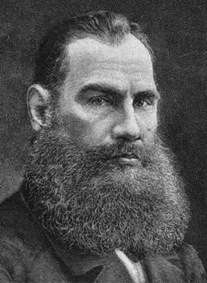
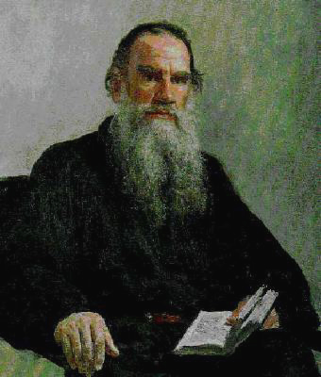
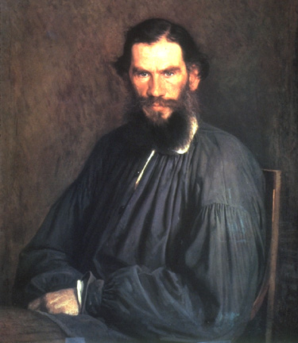
列夫·托尔斯泰
（1828—1910）
19世纪俄国最
伟大的作家

Slide 6
名人论 列夫 · 托尔斯泰
他是最清醒的现实主义的天才艺术家。
―――列宁
他是十九世纪俄国的巨人。
―――鲁迅
他是空前绝后的艺术大师。
―――陀思妥耶夫斯基

Slide 7
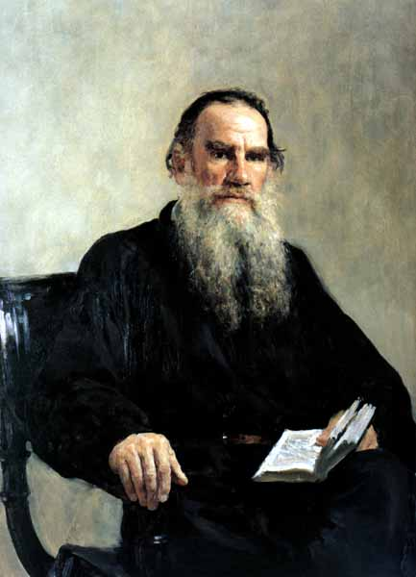
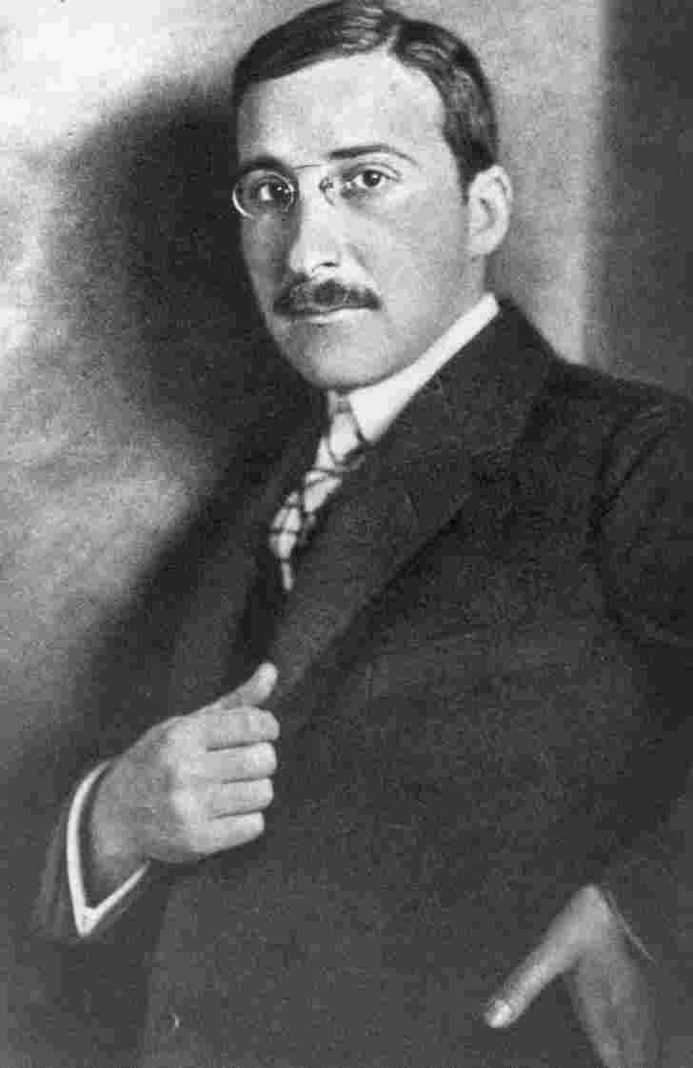
列 夫 · 托 尔 斯 泰
茨 威 格

Slide 8
托尔斯泰是一位文学巨匠，他在俄国文坛驰骋了近六十年，创作了大量文学作品，题材广泛，体裁多样。编成的全集多达90卷。你知道他最著名的作品是什么吗？
《战争与和平》
《安娜·卡列尼娜》
《复活》

Slide 9





Slide 10
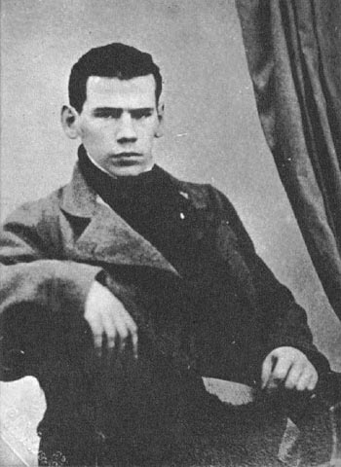

托尔斯泰
列夫·托尔斯泰（1828～1910），19世纪俄国最伟大的作家。出生于贵族家庭，1840年入喀山大学，受到卢梭、孟德斯鸠等启蒙思想家影响。1847年退学回故乡在自己领地上作改革农奴制的尝试。 1851～1854年在高加索军队中服役并开始写作。

Slide 11
1854～1855年参加克里米亚战争。几年军旅生活不仅使他看到上流社会的腐化，而且为以后在其巨著《战争与和平》中能够逼真地描绘战争场面打下基础。1855年11月到彼得堡进入文学界，其成名作：自传体小说《童年》（1855）、《少年》（1857），这些作品反映了他对贵族生活的批判态度，“道德自我修养”主张和擅长心理分析的特色。

Slide 12
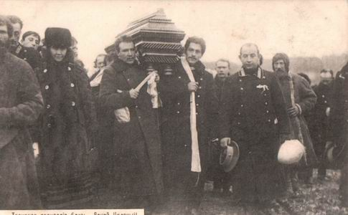
托尔斯泰晚年力求过简朴的平民生活，1910年10月从家中出走，11月7日病逝于一个小站，享年82岁，一代文学巨匠走完其人生旅程。

Slide 14
列 夫 · 托 尔 斯 泰
茨 威 格
学习目标
1.学习本文运用比喻和夸张的手法进行外貌描写的
方法、
2.学习本文欲扬先抑的手法。

Slide 15
jiá
yǒu
cāo
qí qū
yōnɡ
zhì
dùn
颊 黝黑 粗糙 崎岖 平庸 滞留 愚钝
器宇 蒙昧 酒肆 缰绳 轩昂 胆怯 藏污纳垢
鹤立鸡群 正襟危坐 诚惶诚恐 入木三分
一绺 禁锢 颔首低眉 侏儒 锃亮 甲胄 入鞘
热泪涟涟 盎然 广袤无垠 肖像
mèi
sì
jiānɡ
xuān ánɡ
qiè
ɡòu
jīn
huánɡ
liǔ
gù
hàn
zhū rú
zèng
zhòu
qiào
lián
àng
mào yín
xiào
（zī）
（rán）
（quán）
（zōng）
（bìn）
髭
髯
鬈
鬃
鬓

Slide 16
◆词语集注
侏儒：
轩昂：
粗制滥造：
藏污纳垢：
郁郁寡欢：
入木三分：
鹤立鸡群：
身材异常矮小的人。
形容精神饱满，气度不凡。
指产品制作粗劣，不讲究质量。
比喻包容坏人坏事，文中比喻皮肤粗糙。
心情不舒畅，不快乐。
①形容书法刚劲有力；②形容理论见解深刻。
比喻一个人的才能或仪表在一群人里头显得很突出。

Slide 17
正襟危坐：
诚惶诚恐：
广袤无垠：
颔首低眉：
无可置疑：
黯然失色：
理好衣襟端端正正坐着。形容严肃庄重的样子。
惶恐不安。
广阔无边。古代以东西长度为“广”，南北长度为“袤”。
低着头显得很谦卑恭顺的样子。
事实明显或理由充足，没有什么可以怀疑的。
指事物失去了原有的色泽、光彩；也指心情沮丧，显出无精打采的样子。

Slide 18
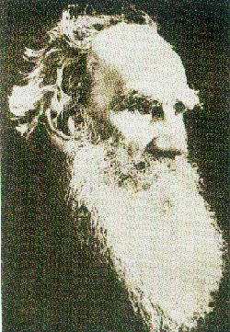
阅读课文 整体感知
本文主要运用什么描写手法？
外貌描写
你能将本文标题的范围缩小一点吗?
列夫·托尔斯泰的“肖像画”

Slide 19
由“表”及“里”，课文明显地分为前后两部分，怎样分呢？
一.(1-5自然段)
托尔斯泰外貌特征（形）。
二.(6-9自然段)
托尔斯泰非同寻常的眼睛（神）。

Slide 20
列 夫 · 托 尔 斯 泰
小组合作思考:
每一自然段分别写托 尔 斯 泰的

Slide 21
每一自然段分别写托 尔 斯 泰的
l.须发浓密
2. 面部平庸
3. 表情阴沉
4.长相平常
5.令拜访者失望

Slide 22
第二部分4个自然段各写什么？
6. 犀利的目光。
7. 眼睛里蕴藏的丰富的感情。
8. 眼睛的威力。
9.赞美他犀利的眼光，揭示他人生的“不幸”。

Slide 23
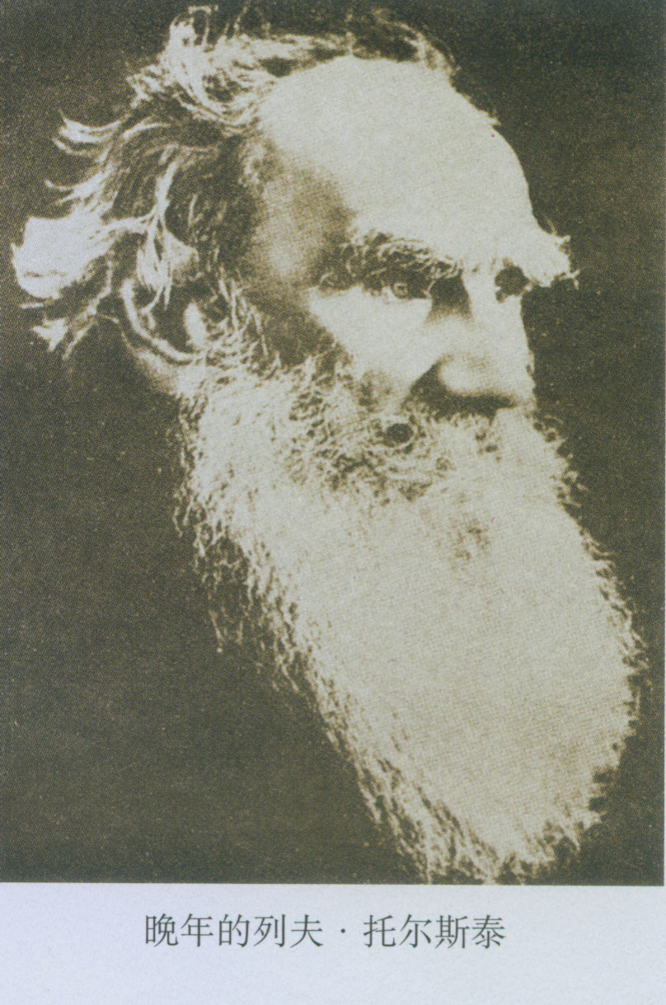
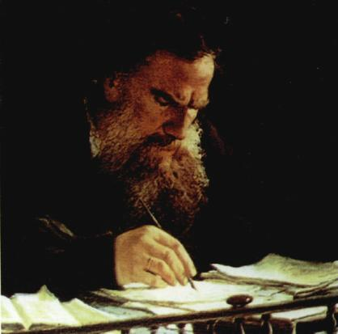
第一部分的外貌描写
非常精彩,给人相当深刻
的印象。

Slide 24
他生就一副多毛的脸庞，植被多于空地，浓密的胡髭使人难以看清他的内心世界。
“植被”是什么？“空地”是什么？
这是什么修辞手法？
植被：胡髭；
空地：脸庞没长胡髭的地方。
比喻

Slide 25
第一段还有哪几个比喻句？
长髯覆盖了两颊，遮住了嘴唇，遮住了皱似树皮的黝黑脸膛。
宽约一指的眉毛像纠缠不清的树根，朝上倒竖。
一绺灰白的鬈发像泡沫一样堆在额头上。不管从哪个角度看，你都能见到热带森林般茂密的须发。
犹如卷起的滔滔白浪的大胡子。
比喻中有夸张

Slide 26
第二段中的比喻和夸张句
天才的灵魂自甘寓居低矮的陋屋。
天才灵魂的工作间，比起吉尔吉斯人搭建的皮帐篷来好不了多少。
小屋粗制滥造，出自一个农村木匠之手，而不是由古希腊的能工巧匠建造起来的。
架在小窗上方的横梁——小眼睛上方的额头，倒像是用刀胡乱劈成的树柴。
皮肤藏污纳垢，缺少光泽，就像用枝条扎成的村舍外墙那样粗糙。
一只宽宽的、两孔朝天的狮子鼻，仿佛被人一拳头打塌了的样子。

Slide 27
加红色的词语各比喻什么？
面容
面容
面容
天才的灵魂自甘寓居低矮的陋屋，而天才灵魂的工作间，比起吉尔吉斯人搭建的皮帐篷来好不了多少。小屋粗制滥造，出自一个农村木匠之手，而不是由古希腊的能工巧匠建造起来的。架在小窗上方的横梁——小眼睛上方的额头，倒像是用刀胡乱劈成的树柴。
眼睛
额头

Slide 28
第一部分的外貌描写突出了托尔斯泰外貌的什么特点？

Slide 29
课文前半部分极力描写托尔斯泰平庸甚至丑陋的外表,但联系全文看,读者仍能感到这位大文豪的不凡之处.这是为什么?前半部分的描写对塑造人物形象有什么作用?
写他的平庸和普通,既是真实的刻画,也是为了说明他是俄国人民大众的普通一员,与全体俄国人民同呼吸共命运.
联系全文看,写他平庸甚至丑陋的外表,正是用来反衬他灵魂的高贵,反衬他的眼睛精美绝伦.
通过“表”和“里”衬托，使托尔斯泰的外貌和精神给人留下强烈而深刻的印象。

Slide 30
托尔斯泰的眼睛
茨 威 格

Slide 31
托尔斯泰这对眼睛里有一百只眼珠。该怎样理解高尔基这一评价？
托尔斯泰有把万事万物尽收眼底的全方位的观察力。——他是伟大文学家，他的作品反映了社会生活的各个层面。

Slide 32
……这对珠宝有魔力，有磁性，可以把人世间的物质吸进去，然后向我们这个时代放射出精确无误的频波。
“这对珠宝”指什么？
这句话该怎样理解？
“珠宝”指托尔斯泰的眼睛。
托尔斯泰的文学创作，既来自于对社会、人生的观察、研究，又经过自己的思想加工，并用他的笔表现出来，展示社会和人生的真谛。

Slide 33
每件事物都逃不过这一对眼睛，都要露出赤裸裸的真相来。当这一副寒光四射的匕首，转而对准它们的主人时是十分可怕的，因为锋刃无情，直戳要害，正好刺中了他的心窝。
“匕首”指什么？“主人”指谁？
匕首——托尔斯泰的眼睛
主人——社会、生活、人（作品所反映的对象）

Slide 34
当这一副寒光四射的匕首，转而对准它们的主人时是十分可怕的，因为锋刃无情，直戳要害，正好刺中了他的心窝。
这几句话该怎样理解？
托尔斯泰对社会现实的批判是极其深刻而准确的。他对沙皇的专制、法律的虚伪、贵族的腐朽……无不给予深刻的揭露。
他的作品引起沙皇政府的惶恐，曾企图将他监禁或流放，但慑于他的声望和社会舆论而中止。

Slide 35

想 一 想
托尔斯泰究竟幸福还是不幸？
Notes:
本资料来自于资源最齐全的２１世纪教育网www.21cnjy.com

Slide 36
“幸福”与“不幸”
“具有这种犀利眼光，能够看清真相的人，可以任意支配整个世界及其知识财富”，这是说他这样的人可以掌握世界的运作和知识财富。而“能够看清真相的人”常常是痛苦的，这是智者的痛苦，如果他既是智者又是仁者，那么痛苦将是双倍的。托尔斯泰正是这样的人，他看透了暴政、丑恶、虚伪和苦难，也看清了造成人间种种罪恶的原因，并尽其毕生努力去改变它，但总是事与愿违，这才是最大的痛苦。晚年的托尔斯泰厌弃贵族生活，决然放弃财产，以致和家人产生矛盾，最后毅然离家出走，而客死于途中。
Notes:
本资料来自于资源最齐全的２１世纪教育网www.21cnjy.com

Slide 37
结
构
梳
理
须发：脸庞多毛，胡髭浓密
列夫·托尔斯泰
刻画外貌
让人失望（抑）
面部：失调、崎岖、平庸、粗鄙
崇敬、赞美
表情：消沉、愚钝、压抑
目光犀利、敏锐、深刻
描写眼睛
眼睛蕴含丰富感情
非同寻常（扬）
眼睛威力巨大

Slide 38
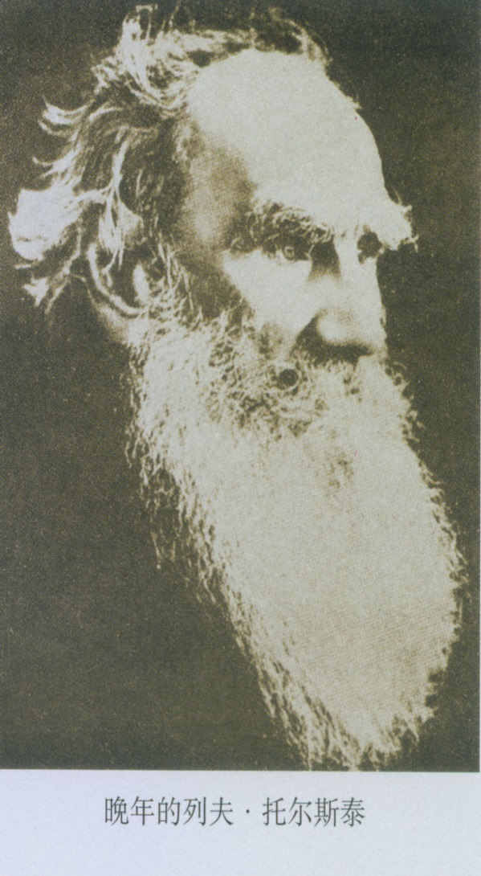
肖像描写的技法
一、运用了大量的比喻和夸张的修辞手法
二、先抑后扬的手法：用伟人平庸丑陋的外表来反衬其眼睛的神奇
Notes:
本资料来自于资源最齐全的２１世纪教育网www.21cnjy.com

Slide 39

我的收获
如何进行肖像描写?
肖像描写是刻划人物的重要方法。最主要的是要形、神兼备。
Notes:
本资料来自于资源最齐全的２１世纪教育网www.21cnjy.com

Slide 40

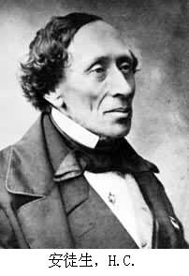
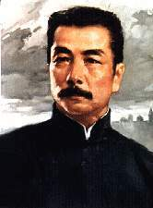
安徒生 鲁迅
Notes:
本资料来自于资源最齐全的２１世纪教育网www.21cnjy.com

Slide 41
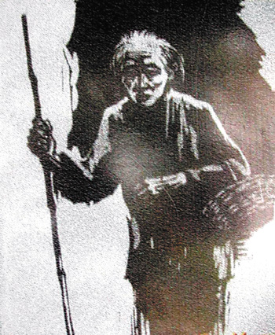
五年前的花白头发，即今已经全白，全不像四十上下的人；脸上瘦削不堪，黄中带黑，而且消尽了先前悲哀的神色，仿佛是木刻似的；只有那眼珠间或一轮，还可以表示她是一个活物。她一手提着竹篮，内中一个破碗，空的；一手拄着一支比她更长的竹竿，下端开了裂：她分明已经纯乎是一个乞丐了。
祥林嫂

Slide 42
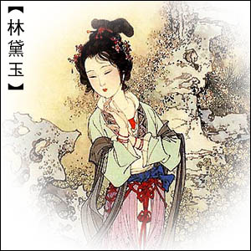
两湾似蹙非蹙罥（juàn)烟眉，一双似喜非喜含情目。态生两靥(yè)之愁，娇袭一身之病。泪光点点，娇喘微微。闲静时如姣花照水，行动处似弱柳扶风。心比比干多一窍，病如西子胜三分。

Slide 43
列夫·托尔斯泰名言
1．人生不是一种享乐，而是一桩十分沉重的工作。
2．人生的价值，并不是用时间，而是用深度去衡量的。
3．一切利己的生活，都是非理性的动物的生活。
4．心灵纯洁的人， 生活充满甜蜜和喜悦。
5.人不是因为美丽才可爱,而是因为可爱才美丽。

